Slide 1
Textual phenomena in the Corpus linguistics
Уровень текста в корпусной лингвистике
Aнна Недолужко,
Москва, 22 мая 2015

Slide 2
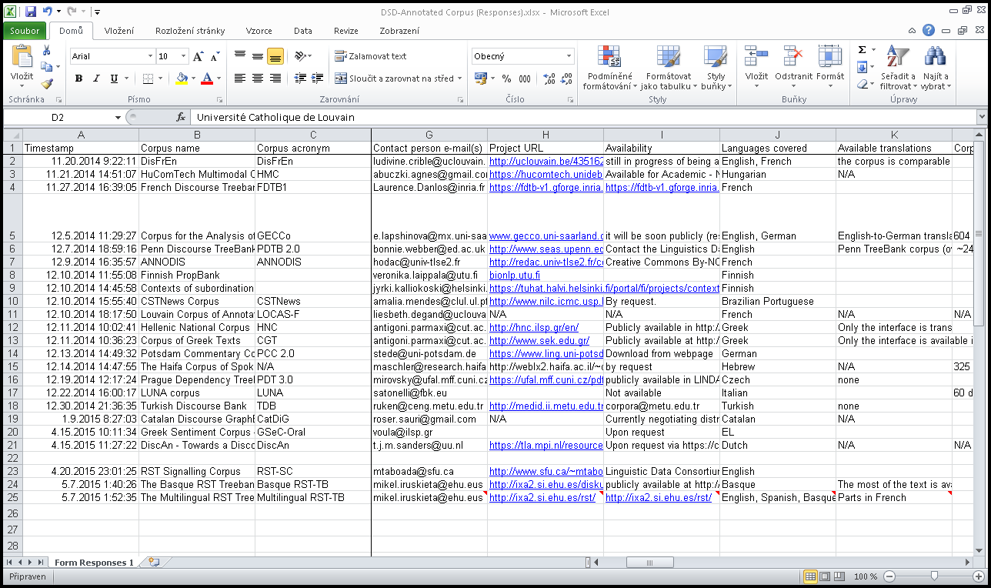
План
Общие слова
Люди и теории
Дискурс, Textlink
Кореферентность
Пражский корпус в их контексте
Текстовая разметка (кореферентность, бриджинг, эллипсис, актуальное членение, дискурс)
Взаимодействие этих явлений между собой
Два подхода: пражский и
саарбрюкенский
Notes:
Сказать, что на эту тему есть масса исследований, найти какие
Когда буду озвучивать план, озвучить и то, что в ненаших теориях я не очень-то сильна ☺

Slide 3
Текст
актуальное чление, тематические цепочки;
кореферентность, кореф.цепочки; анафорические отношения;
временные взаимосвязи;
графическая и звуковая организация текста;
риторические отношения (семантические, рематические, композиционные);
синтаксическая структура текста (+текстовые коннекторы, эллипсисы, диск. маркеры)
когерентность
когезия
коммуникативная цель
информативность
ситуативность (место, время)
интертекстовость
др.
коммуникативные и прагматические факторы;
жанры,
evaluating modality (sentiment, negation),
разметка речевых актов (угроза, убеждение и др.)
критический дискурс-анализ (CDA, Chouliaraki and Fairclough 1999) – как формируются стереотипы и их лингв. аспекты, дискурс в социальном плане
Dressler, W. (1972)
Notes:
критический дискурс-анализ (CDA, Chouliaraki and Fairclough 1999) – как формируются стереотипы и их лингв. аспекты, дискурс в социальном плане
Корпусная лингвистика – тексты, доселе невиданное количество материала для эмпирического исследования
Как подготовить - разметить

Slide 4
Текст
актуальное чление, тематические цепочки;
кореферентность, кореф.цепочки; анафорические отношения;
временные взаимосвязи;
графическая и звуковая организация текста;
риторические отношения (семантические, рематические, композиционные);
синтаксическая структура текста (+текстовые коннекторы, , эллипсисы, диск. маркеры);
когерентность
когезия
коммуникативная цель
информативность
ситуативность (место, время)
интертекстовость
др.
коммуникативные и прагматические факторы;
жанры,
evaluating modality (sentiment, negation),
разметка речевых актов (угроза, убеждение и др.)
критический дискурс-анализ (CDA, Chouliaraki and Fairclough 1999) – как формируются стереотипы и их лингв. аспекты, дискурс в социальном плане
Dressler, W. (1972)
Notes:
критический дискурс-анализ (CDA, Chouliaraki and Fairclough 1999) – как формируются стереотипы и их лингв. аспекты, дискурс в социальном плане
Корпусная лингвистика – тексты, доселе невиданное количество материала для эмпирического исследования
Как подготовить – разметить
Dressler, W. (1972): Einführung in die Textlinguistik, Tübingen: Niemeyer Barrack,
Dressler, W. – de Beaugrande, R.-A. (1981): Introduction to Text Linguistics, London and New York: Longman

Slide 5
Мотивация
Теоретическая
анализ текста
типология
неоднозначность
→ понимание и интерепретация текста
NLP
машинный перевод
создание моделей общения, диалоговые системы
компьютерный анализ документов (классификация, поиск, суммаризация и т.д.)
автоматическая разметка новых данных ...
Notes:
Но обработка дискурса имеет слишком много корней в семантику, которые на данный момент никакие автоматы обрабатывать не умеют
!!! Для авт. обработки дискурса нужны размеченные данные, д.б. supervised learning, unsupervised не прокатит, потому что данные очень сложные!

Slide 6
Подходы и теории
Древесные структуры
Rhetorical Structure Theory (RST- www.sfu.ca/rst; Carlson и др., 2001; сейчас Maite Taboada, 2006-2013; …)
The Potsdam Commentary Corpus (Stede et al. 2004)
Segmented Discourse Representation Theory (SDRT, Asher & Lascarides, 2003): AnnoDis (Afantenos и др. 2012), Ascher – STAC corpus
“Veins theory” (VT), Cristea и др., 1998
Недревесные структуры
Discourse Graphbank: Wolf - Gibson (2005)
Лексический подход (выделение коннекторов)
Penn Discourse TreeBank (Joshi и др. 2005-8),
Hindi Discourse Bank (Joshi и др.)
Prague Dependency Treebank (Poláková и др. 2014)
German-English Contrasts in Cohesion (Kunz et al. 2014)
Notes:
veins theory, Cristea et al. (1998) = Following that theory, we consider the basic units of a discourse to be nonoverlapping spans of text usually reduced to a clause and including a single predicate and we assume that various rhetorical, cohesive, and coherence relations hold between individual units or groups of units. But unlike RST, Veins Theory (VT) is not concerned with the type of relations which hold among discourse units, but considers only the topological structure and the nuclear/satellite status see below) of discourse units RST-Treebank (Carlson et al., 2001), který zpracovává anglické texty časopisu Wall Street Journal. V souladu s teorií rétorické struktury (Rhetorical Structure Theory, Mann – Thompson, 1988) je zde každý jednotlivý text reprezentován jako jediná spojitá stromová struktura.
Uvolněnější model textu představují F. Wolf a E. Gibson (2005) v projektu Discourse Graphbank. V jejich teorii reprezentace významových vztahů v textu nevyžaduje dodržení struktury stromu, v této souvislosti se více věnují např. vztahům vzdálenějších jednotek, jejich částečnému překrývání, inkluzi apod.
Vedle angličtiny jsou již dostupné (nebo se právě vytvářejí) jazykové zdroje se značkováním některých diskurzních jevů na různých teoretických základech také pro další jazyky, jako je čínština (Zhou – Xue, 2012), arabština (Al-Saifová – Markertová, 2010), turečtina (Zeyreková et al., 2010), hindština (Oza et al., 2009), francouzština (Afantenos et al., 2012, Danlosová et al., 2012), němčina (Stede – Neumann, 2014; Gastelová et al., 2011) aj.
Кибрик А. А., Подлесская В. И. (ред.) Рассказы о сновидениях: Корпусное исследование устного русского дискурса. М.: ЯСК, 2009.
Кибрик А. А., Подлесская (Диалог 2009): Дискурсивные маркеры в структуре устного рассказа: опыт корпусного исследования. SDRT (Asher a Lascarides 2003) od popisu koherenčních vztahů upouští a pracuje se sedmi základními rétorickými vztahy, které jsou již synonymem pro vztahy diskurzní: Narration (časová následnost propozic), Elaboration (uvedení detailu či výčtu vzhledem 33 k obsahu předchozí propozice), Explanation (vysvětlení, předčasnost propozic), Result (výsledek/následek), Background (děj v pozadí) Contrast (kontrast proti předchozímu obsahu, v širokém pojetí), Parallel (současnost propozicí). Diskurz je koherentní, tedy dává smysl („makes sense“) tehdy, (i) pokud jsou všechny propozice rétoricky spojeny s jinou propozicí (částí informace) v diskurzu; (ii) pokud správně interpretujeme všechny anafory. Asher tvrdí, že rétorická struktura diskurzu je hierarchická; například vztah Narration – narace – implikuje souřadnost, zatímco Elaboration – elaborace, rozvinutí – podřadnost. Hierarchická rétorická struktura diskurzu může dle Ashera vypovídat o dalších vztazích: rétorické vztahy určují hranice pro srozumitelnost anafory (na základě její vzdálenosti od antecedentu, tj. místa zapojení v rétorické struktuře) a jejich sémantika zahrnuje informace o temporálních vztazích v diskurzu. Pojetí koordinace a subordinace rétorických vztahů v diskurzu je ale značně odlišné od pojetí syntaktického. Popisuje totiž především možnosti a hranice navazování propozic v diskurzu, a ukazuje souvislost i s možnostmi pronominální reference. Zjednodušeně lze říci, že aby byl diskurz koherentní, lze navázat další klauzí pouze na pravé hranici rétorické struktury (right frontier constraint, 2003:10), tedy na propozici v předchozí klauzi či na jakoukoli propozici, která předchozí klauzi dominuje. … V pojetí SDRT se může (na rozdíl od dřívější Rhetorical Structure Theory a od Penn Discourse Treebanku) mezi dvěma segmenty diskurzu existovat dvojí vztah. Pokud mezi dvěma segmenty existuje rétorický vztah narace, čili propozice následují v čase za sebou, mohou být rétoricky propojeny dalším vztahem.
AnnoDis - Afantenos

Slide 7
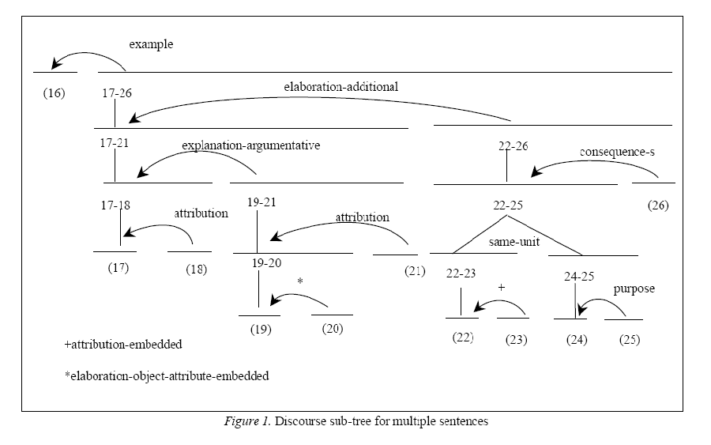
Rhetorical Structure Theory (RST) Treebank (Carlson, Marcu 2001)

Slide 8
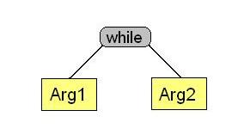
Penn Discourse TreeBank 2.0
John eats porridge for breakfast, while Mary eats muesli.

Slide 9
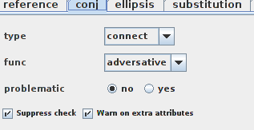
German-English Contrasts in Cohesion (Kunz et al. 2014)
He 'd never even bothered to read it. But Truman had.

Slide 10
Prague Dependency Treebank (Poláková et al. 2014)
He 'd never even bothered to read it. But Truman had.

Slide 11
Дискурсивная разметка: подходы и теории
отношения между произвольными сегментами текста
отношения между предложениями (организация предложений, прагм. маркеры)
отношения между клаузами (сочинение, подчинение, союзы)
учитываются отношения внутри клауз (время, финитность, аспект, др. морфология)
уровень дискурса
уровень синтаксиса

Slide 12
Дискурсивная разметка: подходы и теории – draft
уровень дискурса
“veins theory”, Cristea et al.
Discourse Graphbank (Wolf – Gibson)
RST (Carlson, Marcu, 2001)
SDRT (Asher & Lascarides)
PoCoS (Stede 2004)
Prague Dependency Treebank
GECCo (Kunz et al.)
Penn Discourse Treebank
уровень синтаксиса

Slide 13
Граница знаний о мире и внутритекстовых связей
Психолингвистические эксперименты Келлера (Kehler - Rohde, 2013)
Cohesion-Driven х Centering-Driven Theories: интерпретации местоимений - сравнимы
Трудноотделимость нетекстового от текстового

Slide 14
Дискурсивные разметки для других языков:
китайский(Zhou – Xue, 2012),
арабский (Al-Saifová – Markertová, 2010),
турецкий(Zeyreková и др., 2010),
хинди (Oza и др., 2009),
французский(Afantenos и др., 2012, Danlos и др., 2012),
немецкий(Stede – Neumann, 2014; Gastelová и др., 2011),
чешский (Poláková и др. 2013)
венгерский (Abuczki)
финский (Finnish PropBank, Laippala)
португальский (CSTNews, Mendez)
греческий, иврит, итальянский, каталанский, датский, баскский и др.

Slide 15
Проект TextLink:
Structuring Discourse in
Multilingual Europe

Slide 16
Кореферентность и анафора – теории и корпуса
кореферентность в компьютерной лингвистике
детальная ручная разметка на больших корпусах: MATE (Poesio) – английский, PoCoS (английский, немецкий), VENEX (итальянский), ANCORA (испанский), OntoNotes (английский), Tutin (французский + др. языки).
большие корпуса, простые схемы, статистические методы, много языков: MUC (английский), ACE (англ., арабский, китайский …)
анафорические отношения в рамках теории референции
российские Е.В. Падучева, Н.Д. Арутюнова, А.Д. Шмелев ...
референциальный выбор (А.А.Кибрик)
чешские теории референции (Daneš, Palek, Hlavsa, Adamec и др.)
немецкие слависты (Berger, Mendoza)
др. мировые звезды в этой области (Carlson, Lyons, ...)
когнитивные подходы (Consten, Knees, Schwarz-Friesel)

Slide 17
Prague Dependency Treebank (PDT 3.0)

Slide 18
Prague Dependency Treebank (PDT 3.0)
The Prague Dependency Treebank – синтаксически размеченный корпус, чешские газетные тексты(http://ufal.mff.cuni.cz/pdt2.0), данные доступны с LDC (No. LDC2006T01)
три уровня лингвистической разметки: морфологический, поверхностно-синтаксический (аналитический) и глубинно-синтаксический (тектограмматический)
3165 текстов (= 49431 предложение = 833195 токенов)
многоцелевой
другие корпуса ÚFAL: http://ufal.mff.cuni.cz/data

Slide 19
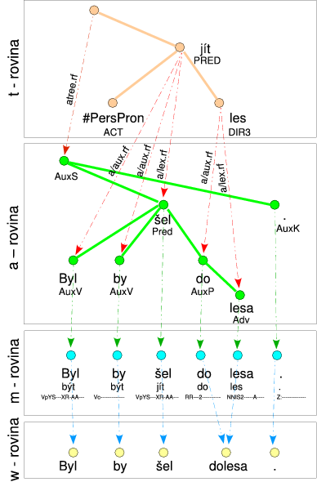
(Он) пошёл бы влес.
Byl by šel dolesa.

Slide 20
Разметка на уровне текста
разметка кореферентности,
разметка ассоциативной анафоры (бриджинг),
восстановление синтаксического эллипсиса
разметка актуального членения (tfa)
дискурсивная разметка: дискурсивные маркеры (коннекторы), аргументы связанные этими коннекторами и типы отношений между ними

Slide 21
Наши корни
Functional Generative Description (Sgall и др., 1986)
кореферентность
Ontonotes (Pradhan и др. 2007), Poesio (MATE, GNOME, VENEX, ARRAU), AnCora (Recasens), PoCoS (Chiarchos-Krasavina) и др., только мы это делаем на синтаксических деревьях
дискурсивная разметка
Penn Discourse Treebank (для англ: PDTB, Prasad и др., 2008) – но мы чуть менее лексикализованы

Slide 22
Текстовая разметка в пражских корпусах
 | PDT 3.0 | PCEDT (Prague Czech-English Dependency Treebank)
 |  | Английский | Чешский
синтаксическая и прономинальная (нули + мест.) кореферентность | ДА | ДА | ДА
Текстовая NP кореферентность | ДА | ДА | ДА
бриджинг | ДА | НЕТ(кроме split ante) | НЕТ(кроме split ante)
эллипсисы | ДА | ДА | ДА
коннекторы и отношения | ДА | НЕТ | НЕТ
актуальное членение | ДА | планируется | в процессе

Slide 23
Кореферентность
синтаксическая (грамматическая) кореферентность –
правила языка → антецедент,
в рамках одного предложения
текстовая кореферентность –
не ограничена грамматикой, влияет контекст, знания о мире и т.д.
реализутеся прономинализацией, согласованием, повторами, синонимами, переформулированием, гипоним/гиперонимы и т.д.
часто пересекает границы предложения

Slide 24
Грамматическая кореферентность
Аргумент зависимого глагола в контролирующих конструкциях
– Ваня хочет PRO поцеловать Машу.
Кореферентность возвратных местоимений
– Ваня уважал себя. Ваня побрился.
Кореферентность относительных средств
– Ваня, который опоздал, сильно извинялся.
Кореферентность с глагольными дополнениями с двумя зависимостями
– John saw Mary PRO stand on the windowsill and cry.
(– Ваня увидел Машу, стоящую на подоконнике и плачущую.)
Кореферентность в возвратных конструкциях
– Ваня и Маша поцеловались PRO .

Slide 25
Текстовая кореферентность
личные и поссессивные местоимения (Ваня оставил Машу. Его мама просила, чтобы вечером он был дома),
указательные местоимения в субстантивной функции (Это значит, что на самом деле он не очень любил Машу...)
Эллипсис (pro) (… и гораздо больше pro уважал свою мать.)
существительные (Ваня просил маму объяснить ему, как ему вести себя с Машей, но мама сочла эту просьбу сына абсурдной.)
наречия места и времени (Тогда Ваня попросил маму съездить за Машей в Новгород, но она решила туда не ездить.)
некоторые прилагательные (от ИС=NE) (В конце концов, Маша сама приехала в Москву и московская жизнь ей очень понравилась.)
отсылка к клаузам, действиям (Маша предложила Ване сходить вместе в театр, но Ваня ее предложение проигнорировал.)
отсылка к сегментам текста, большим, чем одно предложение – особый тип отношения, не маркирующий антецедент (segm) (На следующий день Маша захотела посетить его мать. Потом она предложила сходить поплавать. Ее последним желанием было посмотреть на центр города. Ваня от всего этого отказался.)

Slide 26
Текстовая кореферентность - типы
SPEC(ific) кореферентные отношения конкретно-референтных ИГ
(Ваня_{a} попросил маму_{b} объяснить_{c} ему_{a}, как ему_{a} вести себя с Машей, но мама_{b} сочла эту просьбу_{c} своего_{b} сына_{a} абсурдной)
GEN(eric) кореферентные отношения родовых и других нереферентных ИГ.
(Маша предложила Ване сходить в зоопарк посмотреть на зверей. Она думала, что посмотрев на зверей, Ваня поймет, как зверски он вел себя по отношению к ней.)
КОНЕЦ СКАЗКИ

Slide 27
Ассоциативная анафора (бриджинг)

Slide 28
Ассоциативная анафора (бриджинг)
некореференткое семантическое отношение (дом - крыша)
имеет значение для связности текста
не сохраняется цепочка
размечаем примерно в смысле Clark (1975), но только некоторые типы

Slide 29
Ассоциативная анафора (бриджинг)
часть – целое (PART_WHOLE и WHOLE_PART)
Россия – Владимирская область – Юрьев Польский
множество — подмножество/элемент множества (SET_SUB и SUB_SET)
студенты – несколько студентов – студент
объект — уникальная функция на нем (P_FUNCT и FUNCT_P)
премьер-министр - правительство, футбольная команда - тренер
отношение семантического и прагм. контраста (CONTRAST)
Люди не жуют, жуют только коровы.
эксплицитная анафора без кореферентности (ANAF)
«... а над небом красовалась огромная радуга...» Валера приложил палец к этому слову, чтобы не забыть, где он остановился, и посмотрел на Игоря.…
У Вас замечательные студенты! Таких бы студентов и к нам на кафедру...
другое (REST) – 5 маленьких групп
члены семьи (дед - сын), место - житель, автор - творение, действие – партиципант (проституция - проститутка)

Slide 30
Статистика по кореферентности и бриджинг
Тип отношения | количество
Всего текстовой кореферентности | 86,349
Текстовая кореф. (конкр-реф. NP) | 20,243 (мест.)+50,593 (сущ.) = 70,836
Текстовая кореф. (родовые NP) | 3,095(мест.)+12,418(сущ.) = 15,513
Всего бриждинг | 32,171
бриждинг SUBSET | 5,820(SUB_SET) +12,580(SET_SUB) = 18,400
бриждинг PART | 1,982(PART_WHOLE)+4,372(WHOLE_PART) = 6,354
бриждинг FUNCT | 1,719(P_FUNCT)+418(FUNCT_P) = 2,137
бриждинг CONTRAST | 2,238
бриждинг ANAF | 802
бриждинг REST | 2,212
Процентное соотношение узлов, из которых ведет анафорическая отсылка (кореф. или бриджинг) | 17.6%

Slide 31
Соответствие разметчиков (IAA)
Проверено документов | 39
Проверено предложений | 1606 (26,520 tokens)
F-1 на текстовой местоименной кореф. (+ нули) | 0,86
F-1 на текстовой именной кореф. с конкр-реф NPs | 0,705
F-1 на текстовой именной кореф. с родовыми NPs | 0,492
F-1 на бриджинг | 0,455
кореф. kappa на соответствие типов | 0,759
bridging kappa на соответствие типов | 0,889

Slide 32
Обзор резолверов по кореферентности
Тип задачи | корпус | F₁
Grammatical coreference, verbs of control | PDT 2.0 | 91.5
Grammatical coreference, возвратные местоимения | PDT 2.0 | 97.1
Grammatical coreference, относительные местоимения | PDT 2.0 | 99.6
Grammatical coreference, reciprocity | PDT 2.0 | 94.7
Pronominal coreference, rule-based | PDT 2.0 | 74.2
Pronominal coreference, perceptron ranking, gold features | PDT 2.0 | 79.4
Pronominal coreference, perceptron ranking, system features | PDT 2.0 | 50.3
NP-coreference, specific NPs | PDT 2.0 | 48.1 (P:59.7, R:40.3)
NP-coreference, generic NPs | PDT 2.0 | 1.8 (P:20, R:0.9)
bridging relations | PDT 2.0 | 0
Идентификация анафорического невыраженного субъекта, rule-based | PCEDT 2.0 | 61.5
Идентификация анафорического невыраженного субъекта, rule-based, с использованием английских текстов | PCEDT 2.0 | 69.5
Notes:
доделать!

Slide 33
Обзор резолверов по кореферентности
Тип задачи | корпус | F₁
Grammatical coreference, verbs of control | PDT 2.0 | 91.5
Grammatical coreference, возвратные местоимения | PDT 2.0 | 97.1
Grammatical coreference, относительные местоимения | PDT 2.0 | 99.6
Grammatical coreference, reciprocity | PDT 2.0 | 94.7
Pronominal coreference, rule-based | PDT 2.0 | 74.2
Pronominal coreference, perceptron ranking, gold features | PDT 2.0 | 79.4
Pronominal coreference, perceptron ranking, system features | PDT 2.0 | 50.3
NP-coreference, specific NPs | PDT 2.0 | 48.1 (P:59.7, R:40.3)
(NP-coreference, generic NPs) | PDT 2.0 | 1.8 (P:20, R:0.9)
(bridging relations) новые features! | PDT 2.0 | 0
Идентификация анафорического невыраженного субъекта, rule-based | PCEDT 2.0 | 61.5
Идентификация анафорического невыраженного субъекта, rule-based, с использованием английских текстов | PCEDT 2.0 | 69.5
Notes:
доделать!

Slide 34
Обзор резолверов по кореферентности
Тип задачи | корпус | F₁
Grammatical coreference, verbs of control | PDT 2.0 | 91.5
Grammatical coreference, возвратные местоимения | PDT 2.0 | 97.1
Grammatical coreference, относительные местоимения | PDT 2.0 | 99.6
Grammatical coreference, reciprocity | PDT 2.0 | 94.7
Pronominal coreference, rule-based | PDT 2.0 | 74.2
Pronominal coreference, perceptron ranking, gold features | PDT 2.0 | 79.4
Pronominal coreference, perceptron ranking, system features | PDT 2.0 | 50.3
NP-coreference, specific NPs | PDT 2.0 | 48.1 (P:59.7, R:40.3)
NP-coreference, generic NPs | PDT 2.0 | 1.8 (P:20, R:0.9)
bridging relations | PDT 2.0 | 0
Идентификация анафорического невыраженного субъекта, rule-based | PCEDT 2.0 | 61.5
Идентификация анафорического невыраженного субъекта, rule-based, с использованием английских текстов | PCEDT 2.0 | 69.5
Notes:
доделать!

Slide 35
Нули

Slide 36
Нули с кореферентностью
t-lemma | описание | пример
#PersPron | Присваивается узлам, представляющим личные и поссессивные местоимения – как выраженным, так и восстановленным | (Firma měla doručit zboží zákazníkovi.) Doručení {#PersPron.ACT} {#PersPron.PAT} {#PersPron.ADDR} se však neuskutečnilo. (=lit. (Фирма должна была доставить товар заказчику.) Однако доставка {#PersPron.ACT} {#PersPron.PAT} {#PersPron.ADDR} не осуществилась.)
#Cor | Присваивается восстановленным узлам – в контроллирующих констукциях | Ольга решила {#Cor.ACT} ответить ему.
#QCor | Присваивается восстановленным узлам – актантам в квазиконтроллирующих конструкциях. | Он предложил Ольге {#QCor} помощь.
#Rcp | Присваивается восстановленным узлам – актантам в конструкциях с рецироком. | Мальчики поцеловались {#Rcp.PAT}.
Восстановленная лексема | В случае текстового эллипсиса, копия узла с такой же леммой восстанавливается на тектограмматическом уровне. | Клиеты закрывшихся страховых компаний автоматически становянся клиентами центральной {страховой компании}.

Slide 37
Нули без кореферентности
t-lemma | описание | пример
#Gen | Присваивается восстановленным узлам – общим (родовым) актантам | Дома строятся {#Gen.ACT} из кирпичей.
#Unsp | Присваивается восстановленным узлам – актантам с неясным (экзистенциальные, неконкретные, универсальные и т.д. по Падучевой) | У Петровых {#Unsp.ACT} вкусно готовят.
#EmpNoun | Присваивается восстановленным узлам – невыраженным существительным, управляющим выраженными прилагательными в случаях иных, чем текстовый эллипсис. | {#EmpNoun.ACT} Проигравшие плакали.

Slide 38
Нули без кореферентности
t-lemma | описание | пример
#Oblfm | Присваивается восстановленным узлам – обязательным адъюнктам. | Ta vypadá. {#Oblfm.MANN} (=lit. That.fem looks; meaning: She looks awful/so strange...)
#Equal | Присваивается восстановленным узлам в сравнительных конструкциях | Udělal to jako Tonda. (=lit. (He) did it like Tonda)
#Some | Присваивается восстановленным узлам – именная часть вербономинального предиката в сравнительных конструкциях | Není ovšem ford jako ford. – lit. However, Ford is not like Ford (meaning Not all Fords are the same)

Slide 39
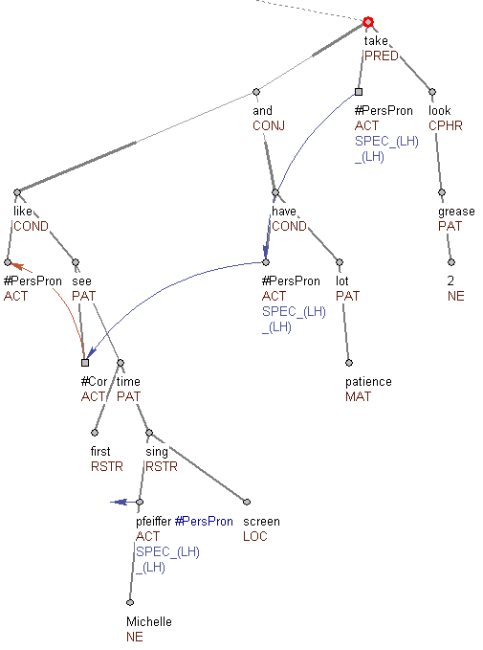
#PersPron, #Cor
If you'd like {#Cor.ACT} to see the first time Michelle Pfeiffer sang on screen, and you have a lot of patience, #PersPron take a look at “Grease 2”.

Slide 40
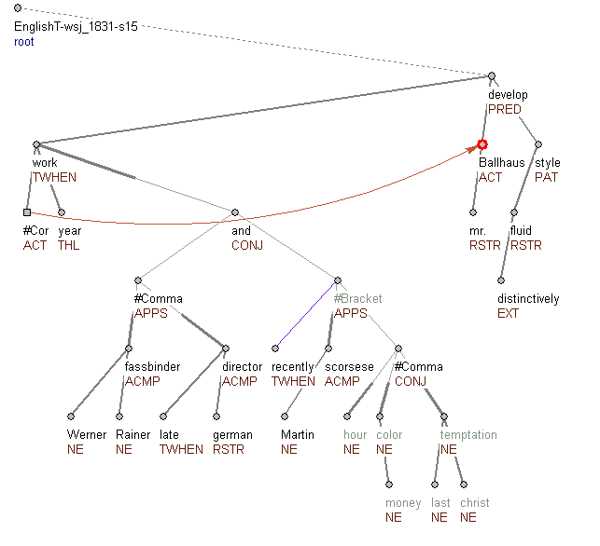
#Cor
After {#Cor.ACT} working for years with Werner Rainer Fassbinder, the late German director, and more recently with Martin Scorsese ''After Hours'', ''The Color of Money'',''The Last Temptation of Christ'', Mr. Ballhaus has developed a distinctively fluid style.

Slide 41
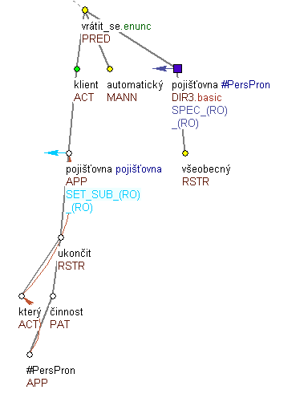
Восстановлено опущенное существительное
If it is clear (and possible to find in the text) which noun has been omitted in the surface structure of the sentence (the case of textual ellipsis), a copy of the node representing the same lexical unit as the omitted element is inserted into the appropriate position.
cz. Klienti pojišťoven, které ukončí svou činnost, se automaticky vrátí k Všeobecné.
lit. Clients of insurance companies which shut down will automatically return to the General {one}.

Slide 42
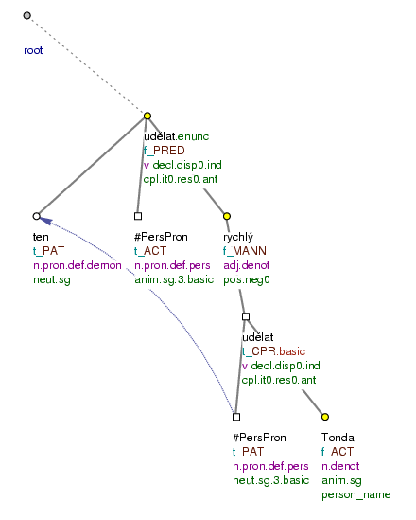
Восстановлена синтаксическая конструкция
Udělal to rychle jako Tonda. (=lit. (He) did it fast like Tonda)

Slide 43
Актуальное членение (TFA)

Slide 44
Актуальное членение (TFA)
отражает когнитивную стратегию «данное» - «новое», но относится к системе отдельных языков
описание АЧ – неделимая часть описания значения предложения (Sgall и др. 1986) = AЧ семантически релевантно
в утвердительном предложении Focus сообщает что-то о Topic : F(T)

Slide 45
Актуальное членение (TFA)
Контекстная учтенность, активированность в памяти говорящего (атрибут TFA на тектограмматическом уровне):
t неконтрастивный контекстно учтенный (активированный в памяти) узел (contextually bound node)
c неконтрастивный контекстно учтенный узел (contrastive contextually bound node)
f контекстно учтенный узел (contextually non-bound node)
Функциональная перспектива предложения (атрибут deepord на тектограмматическом уровне)

Slide 46
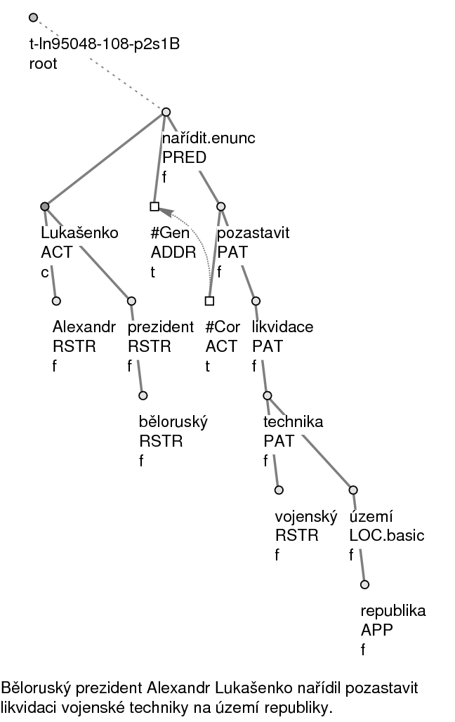
F
T
Белорусский президент Александр Лукашенко велел остановить процесс ликвидации военной техники на территории республики.

Slide 47
актуальное членение
кореферентность

Slide 48
актуальное членение
кореферентность
контекстно учтенные (contextually bound) выражения без анафорической стрелки
salience – расчет активированности с учетом кореферентных цепочек и активированности референта в тексте – rule-based

Slide 49
Сontextually bound NP без анафорической стрелки
 | В PDT 3.0 | %
Всего узлов с tfa = t | 69583 | 100
Узлов с tfa = t без анафорической стрелки | 21529 | 30
Всего узлов с tfa = t с анафорической стрелкой | 48054 | 70
Из них с текстовой кореферентностью | 37606 | 54
Из них с бриджингом | 6775 | 10
Из них с грамматической кореферентностью | 3709 | 5
Из них со ссылкой на сегмент текста | 876 | 1

Slide 50
Сontextually bound NP без анафорической стрелки
 | В PDT 3.0 | %
Всего узлов с tfa = t | 69583 | 100
Узлов с tfa = t без анафорической стрелки | 21529 | 30
Всего узлов с tfa = t с анафорической стрелкой | 48054 | 70
Из них с текстовой кореференцией | 37606 | 54
Из них с бриджингом | 6775 | 10
Из них с грамматической кореференцией | 3709 | 5
Из них со ссылкой на сегмент текста | 876 | 1

Slide 51
Причины отсутствия анафорической стрелки
Отношение есть, но не размечается
Страховые компании не имеют права продавать свои продукты частным лицам.
Известность дает ситуация (экзофора, ситуативные уникаты, вытекает из общего знания о мире и др.)
Интервью провел Василий Лебедев.
Вторичные обстоятельства (кулисы)
В феврале прошлого года фирма вышла на международный уровень.
малореферентные ИГ (проценты, пропорции, сущ. меры и т.д.)
За прошлый год страховые компании продали 100 тонн пшеницы.
Другие причины (в основном, технические)
Министерство финансов согласилось с запретом на продажу марихуаны.

Slide 52
Причины отсутствия анафорической стрелки
 | из 500 предл. | %
Отношение есть, но не размечается | 157 | 32
Вторичные обстоятельства (кулисы) | 110 | 22
Известность из ситуации | 30 | 6
Малореферентные ИГ | 102 | 20
Технические причины | 88 | 18
Ошибки | 13 | 2
Всего рассмотрено | 500 | 100

Slide 53
актуальное членение
кореферентность
контекстно учтенные (contextually bound) выражения без анафорической стрелки
salience – расчет активированности с учетом кореферентных цепочек и активированности референта в тексте – rule-based

Slide 54
TFA + кореферентность = salience предварительные правила
(i) if r is expressed by a weak pronoun (or zero, i.e. deleted in the surface shape) in a sentence, it retains its salience degree after this sentence is uttered: dg_{i}(r) := dg_{i-1}(r);
(ii) if r is expressed by a noun (group) carrying nb, then dg_{i}(r) = 0;
(iii) if r is expressed by a noun (group) carrying cb, then dg_{i}(r) = 1;
(iv) dg_{i}(q) := dg_{i}(r) +2 obtains for every referent q that is not itself referred to in S_{i}, but is immediately associated with an item present here;
(v) if r neither is included in S_{i}, nor refers to an associated object, and has been mentioned in the focus of the preceding sentence, then dg_{i}(r) :=
dg_{i-1}(r) +2.
(vi) if r neither is included in S_{i}, nor refers to an associated object, and has been mentioned in the topic of the preceding sentence, then dg_{i}(r) := dg_{i-1}(r) +1.

Slide 55
Salience –Teкст
1.Across the river they could now see a fire with two figures beside it. 2. When they moved closer, 3. they could make out two white horses against the background of the dark bushes.4. Then he recognized them.5. The pale blue buggy.6. Two hours ago, the beauty from Chicago had sat on the seat.7. While the black man in livery had gone into Kapino’s for beer.8. They stopped …9. and looked across the river.10. The young lady in the white dress was biting into a chicken leg. …11. He looked at Magda.12. The child’s eyes, wide in amazement, stared across the river at this fairytale banquet. …13. He looked at the straw hat.14. Yes, beside it in the grass a pair of white shoes had been casually tossed15. and beside them lay a crumpled white pile. … 31. and … she had lifted the skirt over her head, 32. slipped out of it 33. and stood there in nothing but white knee-length knickers … 34. He couldn’t take his eyes off her. … 35. From downstream they could hear a banjo playing. 36. A pleasant baritone voice sang: „…“ 37. The girl let her hands drop… 38. Cautiously, she stepped into the water. 39. On their side of the river, …, something creaked. 40. Looking towards the sound, he could barely distinguish the outline of a small rowboat 41. and, in it, someone’s dark silhouette. 42. The moonlight fell on the head, the white whiskers, the hair in disarray. 43. The Master! 44. He looked quickly across the stream 45. and saw the Rusalka up to her waist in the water. „Borne like a vapour …“46. The Master’s head turned in profile towards the velvet baritone. 47. He doesn’t see; 48. he only hears, 49. he thought. 50. He himself saw. … 51. The Rusalka was slowly lowering herself into the water, … 52. Finally, all that remained on the water was a burning waterlilly. 53. Suddenly the child saw too 54. and shrieked, 55. „Papa!“ 56. The Master started, 57. looked around 58. and then saw.

Slide 56
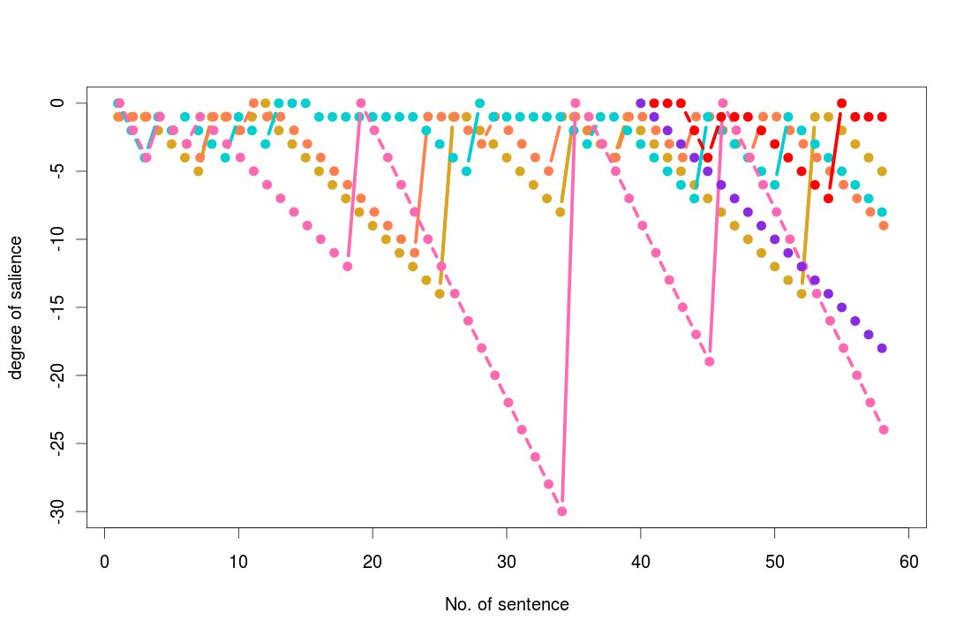

Slide 57
Дискурсивная разметка – коннекторы, аргументы, деревья

Slide 58
"Slovak elite was disappointed by the political choice of Slovakia. Therefore, the majority of quality specialists remained in Prague."
Словацкая элита была разочарована политическим выбором Словакии. Поэтому большинство хороших специалистов осталось в Праге.

Slide 59
"Slovak elite was disappointed by the political choice of Slovakia. Therefore, the majority of quality specialists remained in Prague."
Словацкая элита была разочарована политическим выбором Словакии. Поэтому большинство хороших специалистов осталось в Праге.

Slide 60
"Slovak elite was disappointed by the political choice of Slovakia. Therefore, the majority of quality specialists remained in Prague."
Словацкая элита была разочарована политическим выбором Словакии. Поэтому большинство хороших специалистов осталось в Праге.

Slide 61
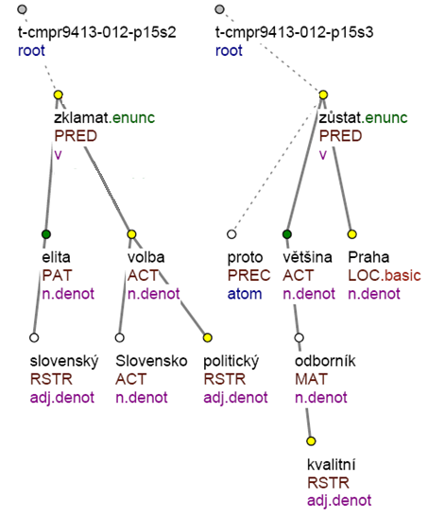
"Slovak elite was disappointed by the political choice of Slovakia. Therefore, the majority of quality specialists remained in Prague."

Slide 62
"Slovak elite was disappointed by the political choice of Slovakia. Therefore, the majority of quality specialists remained in Prague."
аргументы связываются стрелкой

Slide 63
"Slovak elite was disappointed by the political choice of Slovakia. Therefore, the majority of quality specialists remained in Prague."
аргументы связываются стрелкой
добавляем коннектор

Slide 64
"Slovak elite was disappointed by the political choice of Slovakia. Therefore, the majority of quality specialists remained in Prague."
аргументы связываются стрелкой
добавляем коннектор
обозначаем размер аргументов

Slide 65
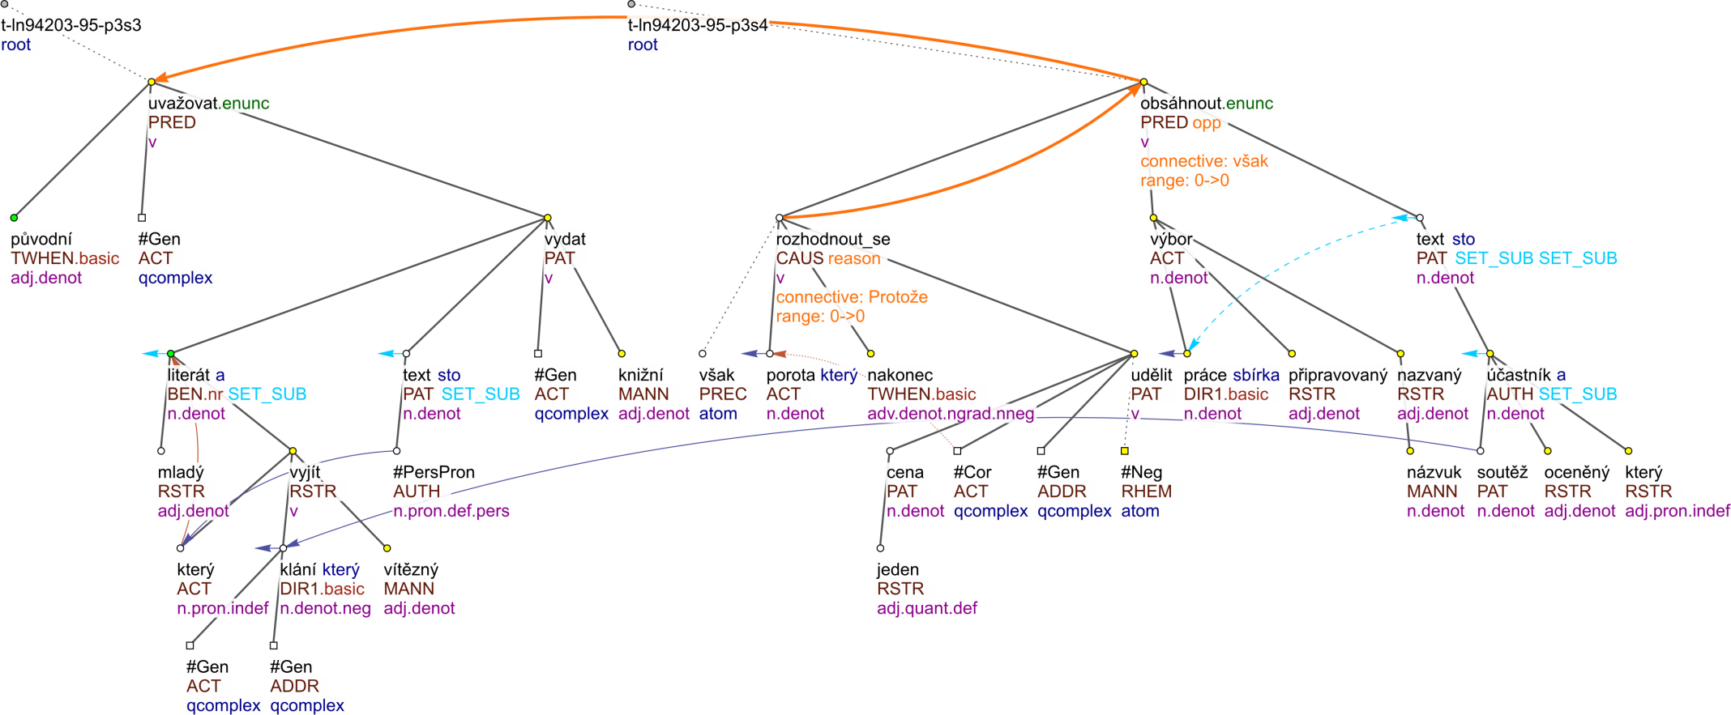
Původně se uvažovalo o tom, že mladému literátovi, jenž by vyšel z klání vítězně, budou jeho texty vydány knižně. Protože se však porota rozhodla nakonec první cenu neudělit, obsáhne připravovaný výbor z prací nazvaný Názvuky texty všech oceněných účastníků soutěže.
Initially, the book of the winner was supposed to be published. However, as the jury decided not to give the first price, the collected works of all authors will be published.

Slide 66
Визуализация в TrEd - Compact View

Slide 67
Отношения в дискурсивной разметке
TEMPORAL | CONTINGENCY | COMPARISON (CONTRAST) | EXPANSION
precedence - succesion | reason - result | confrontation | conjunction
synchronous | pragmatic reason – result | opposition | instantiation
 | purpose | pragmatic contrast | specification
 | explication | restrictive opposition + exception | equivalence
 | condition | concession | generalization
 | pragmatic condition | correction (replacement) | conjunctive alternative
 |  | gradation | disjunctive alternative

Slide 68
Примеры
Ваня с Машей два года встречались. Год назад завели ребенка. Потом они решили пожениться.
Temporal → Precedence
Я испеку пирог. Но сначала купи яйца.
Contingency → Condition
По вечерам она не сидела дома. Могла, например, пойти в кино.
Expansion → Instantiation
Методика зависит от вас. Просто сделайте так, как вам удобно.
Expansion → Equivalence

Slide 69
Дискурс, Актуальное членение и кореферентность
проблема контраста в АЧ, кореферентности и дискурсе
взаимодействие кореферентности и дискурса; многословные дискурсивные маркеры (AltLex)
тектограмматика и дискурс, тектограмматика и кореферентность

Slide 70
Genre classification
размечено вручную (Poláková и др. 2014, LREC)

Slide 71
PDT
Prague Dependency Treebank
GECCo
German-English Contrasts in Cohesion

Slide 72
PDT
базируется на Functional Generative Description (Sgall et al.) and Penn-style discourse annotation (Joshi, Prasad et al.)
GECCo
базируется на определении средств когезии по Halliday & Hasan (1976) в англ.
тексты на чешском
журн. жанр, письменные тектсы (ca. 50,000 предл.)
разметка на трех уровнях – морф.,пов.-синт., гл.-синт.
разработана для NLP и лингв. анализа
параллельные и сравнимые тексты в англ. и нем.
разные регистры и жанры, вкл. разговорные и письменные тектсы (ок. 80,000 предложений)
морфосинтаксическая разметка
разработан для сравнительного анализа англ. и нем. языков

Slide 73
PDT vs. GECCo предмет разметки
GECCo | (co)reference | lexical cohesion | substitution | ellipsis | conjunctive relations
PDiT | coreference | bridging | - | ellipsis captured in dependency trees | connectives, arguments, relations

Slide 74
Статистика отношений

Slide 75
precedence - succession | reason - result | confrontation | conjunction
synchronous | pragmatic reason – result | opposition | instantiation
 | purpose | pragmatic contrast | specification
 | explication | restrictive opposition + exception | equivalence
 | condition | concession | generalization
 | pragmatic condition | correction (replacement) | conjunctive alternative
 |  | gradation | disjunctive alternative
TEMPORAL | CONTINGENCY | COMPARISON (CONTRAST) | EXPANSION
discourse markers
(attitude markers, modal particles)
TEMPORAL | CAUSAL | ADVERSATIVE | ADDITIVE | MODAL
temporal relation between events | relation of causality/ dependence between | relation of contrast/ alternative, for two events which are not true at the same time | relation of addition, for two events that are true/not true at the same time | relation between events connected by an evaluation of the speaker
after, afterwards, at the same time.. | because, therefore, that’s why... | yet, although, by contrast... | and, in addition... | well, sure, of course, surely, eventually...
nachdem, danach, gleichzeitig.. | weil, deshalb, aus diesem Grund.. | doch, obwohl, im Gegensatz dazu.. | und, außerdem.. | klar, sicher, allerdings, jedenfalls, eigentlich, wohl...

Slide 76
Выводы:
много всего размечено
все похоже, схемы сравнимы
есть, над чем работать
интересно делать что-то с русским

Slide 77
Acknowledgements
The research was supported from the Grant Agency of the Czech Republic (grant P406/12/0658 Coreference, discourse relations and information structure in a contrastive perspective). This work has been using language resources developed, stored, and distributed by the LINDAT/CLARIN project of the Ministry of Education, Youth and Sports of the Czech Republic (project LM2010013).
I gratefully acknowledge my colleagues Eva Hajičová, Šárka Zikánová, Lucie Poláková, Jiří Mírovský, Kateřina Rysová et al.

Slide 78
Спасибо за внимание
http://ufal.mff.cuni.cz/discourse

